Slide 1
Introduktion

Slide 2
Agenda
Kursplanering
Inlämningsuppgift (genomgång)
React Native
Environment setup
  Expo
    Köra på egen telefon
    Köra på Android emulator
    Köra på iPhone emulator
UI Basics

Slide 3
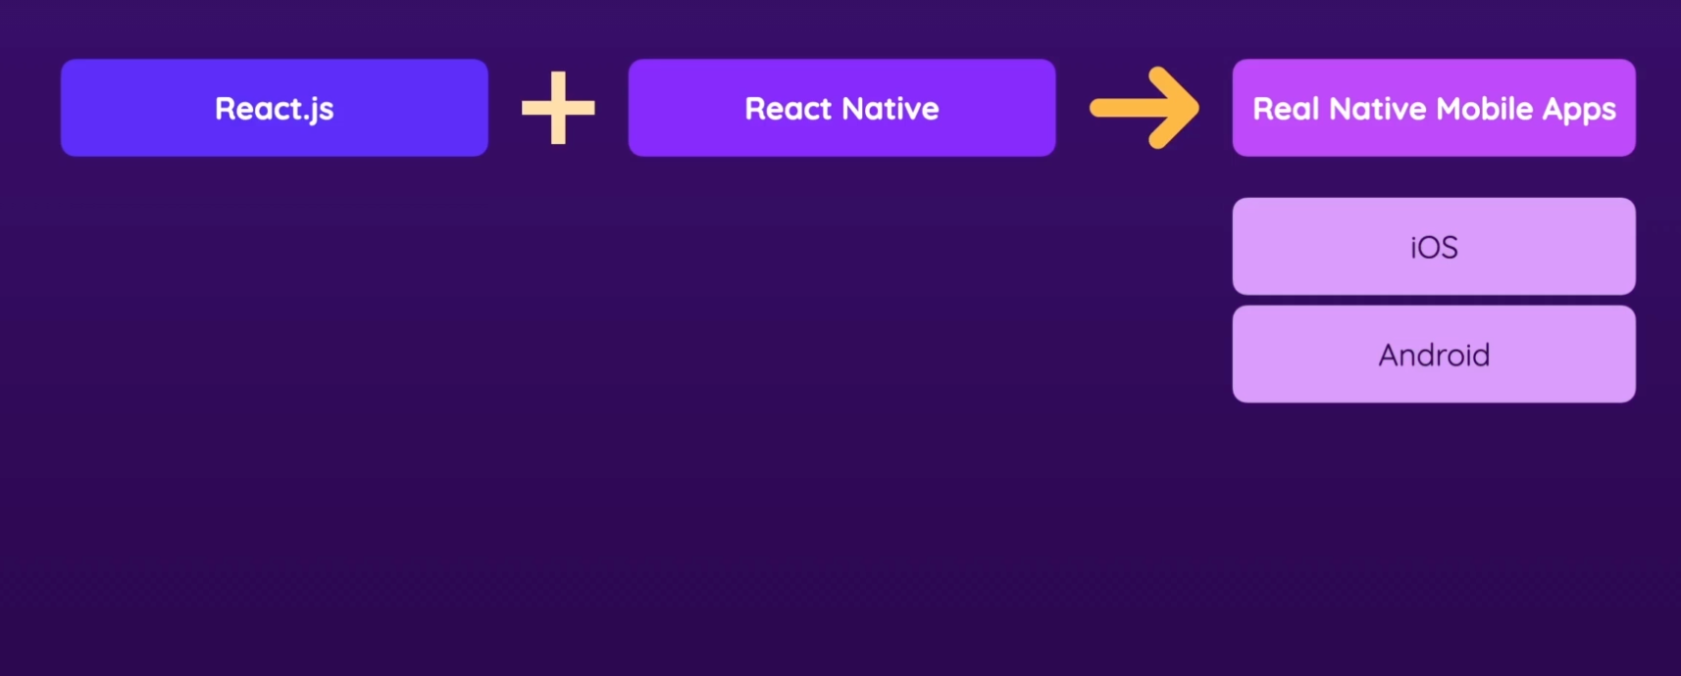
React Native

Slide 4
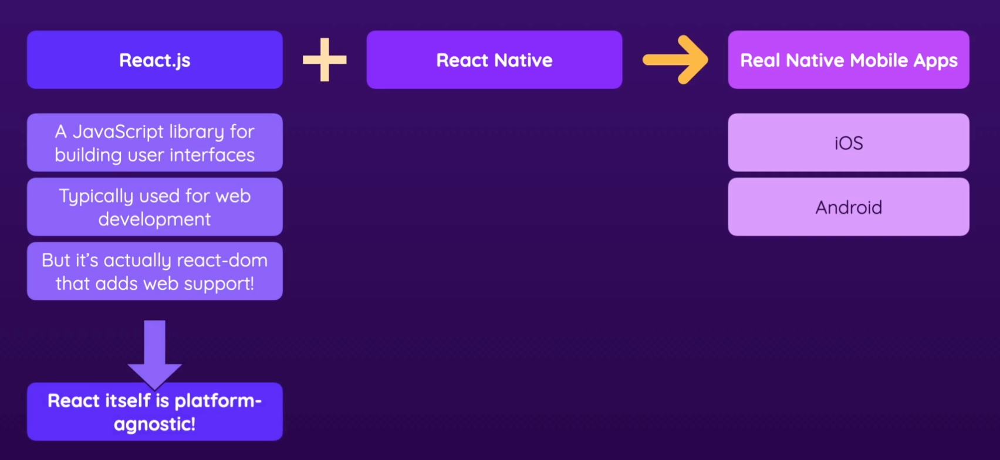
React Native

Slide 5
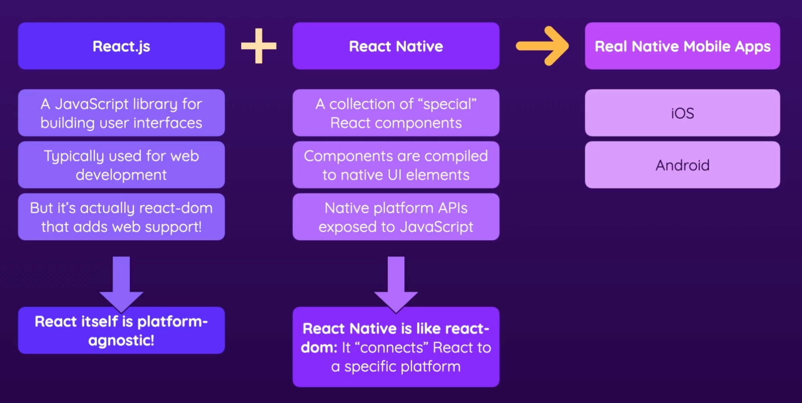
React Native

Slide 6
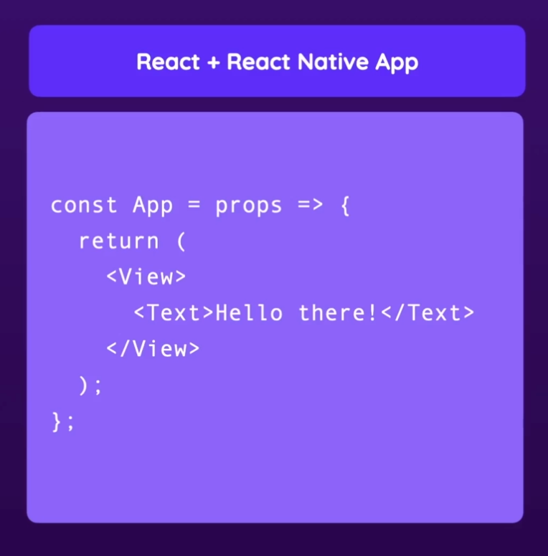
React Native
Exempel på komponent
  View (native komponent)
  Text (native komponent)

Slide 7
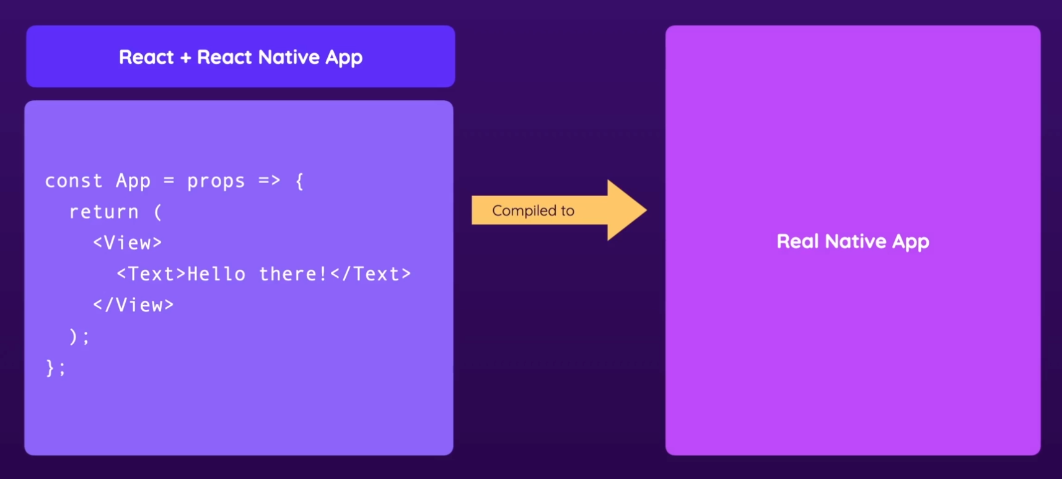
React Native
Exempel på komponent
  View (native komponent)
  Text (native komponent)

Slide 8
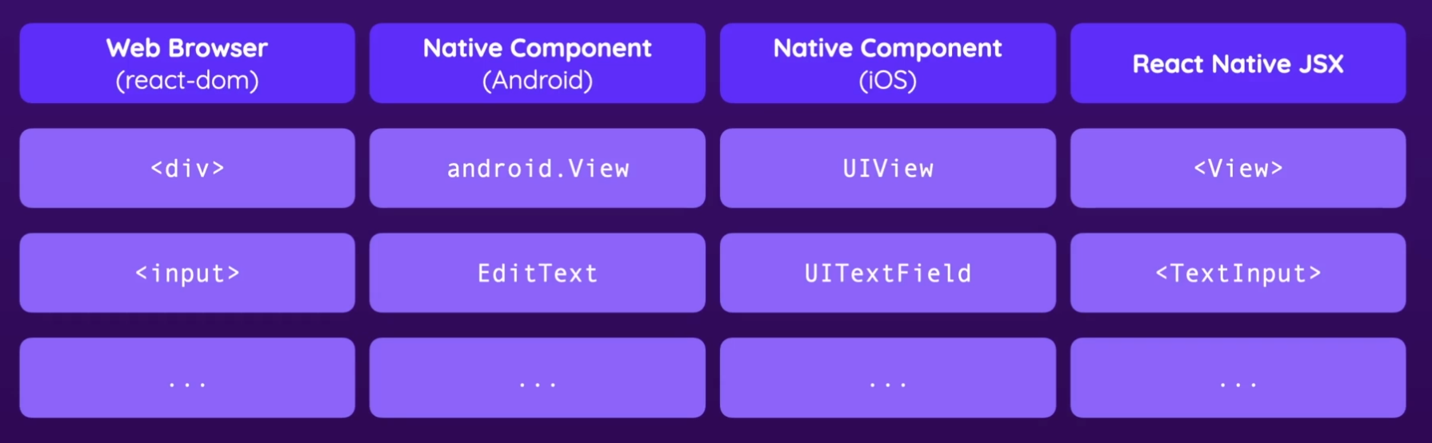
React Native
Jämförelse mellan typer av komponenter

Slide 9
React Native
Inbyggda komponenterna (View och Text) blir kompilerade
Vår logik (useState, useEffect, if else, etc…) blir inte kompilerad
  Logik körs i en separat tråd
    körs som javascript precis som vi formulerar den

Slide 10
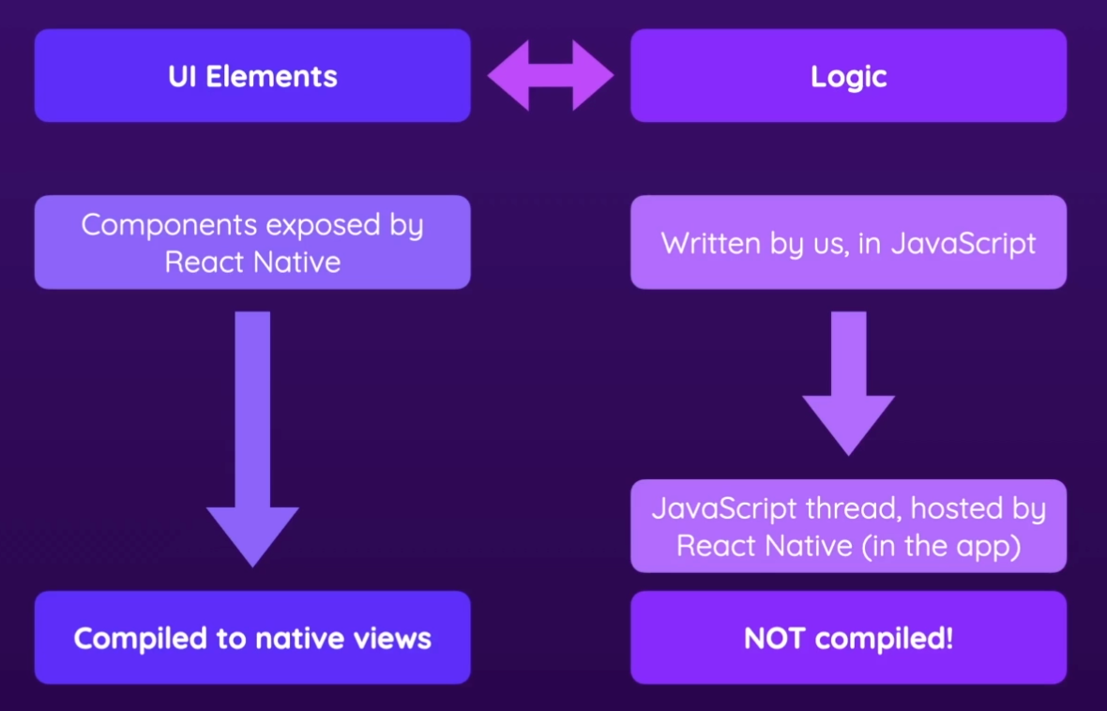
React Native
Inbyggda komponenterna (View och Text) blir kompilerade
Vår logik (useState, useEffect, if else, etc…) blir inte kompilerad
  Körs på en separat tråd

Slide 11
Environment Setup
https://reactnative.dev/
  Systersida till react documentation
    Get Started
      Environment setup (Expo)
        Skapa projekt
        Installera ”Expo Go”

Slide 12
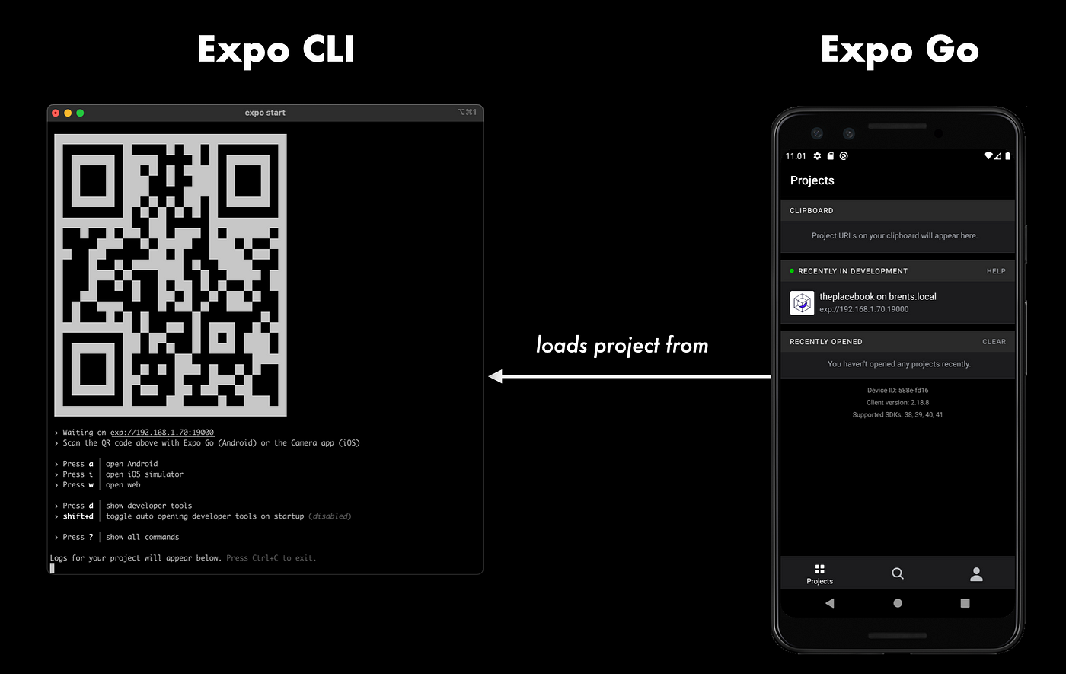
Environment Setup
Expo
  ”Managed app dev workflow”
  Expo CLI
    Dev server
      $ npx expo -h
  Expo Go
    App som kommunicerar med server
    https://expo.dev/

Slide 13
Environment Setup
1. Kika på koden som expo satte upp
2. Ändra text i App.js
3. Prova skriv text utan <Text> taggen

Slide 14
Environment Setup
Övning
  1. Skapa nytt expo project
  2. Öppna på telefon
  3. Ändra text till ”Hej från React Native!”

Slide 15
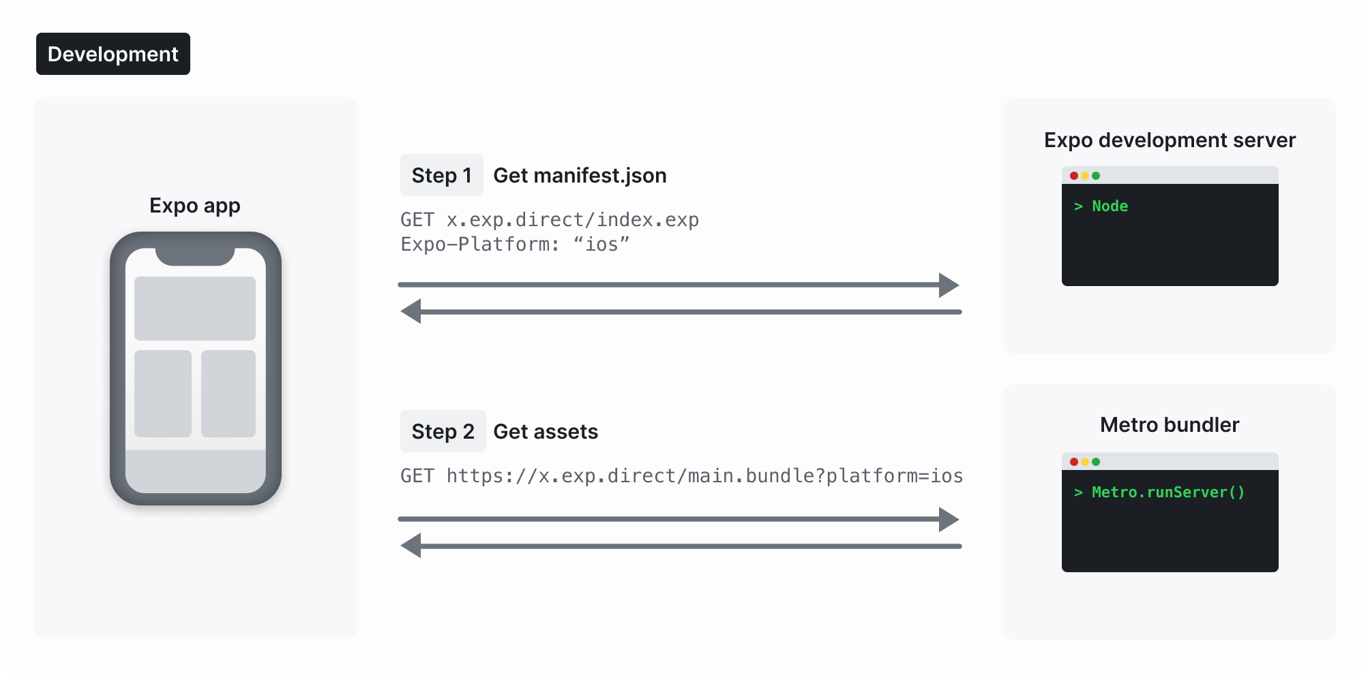
Environment Setup
Expo

Slide 16
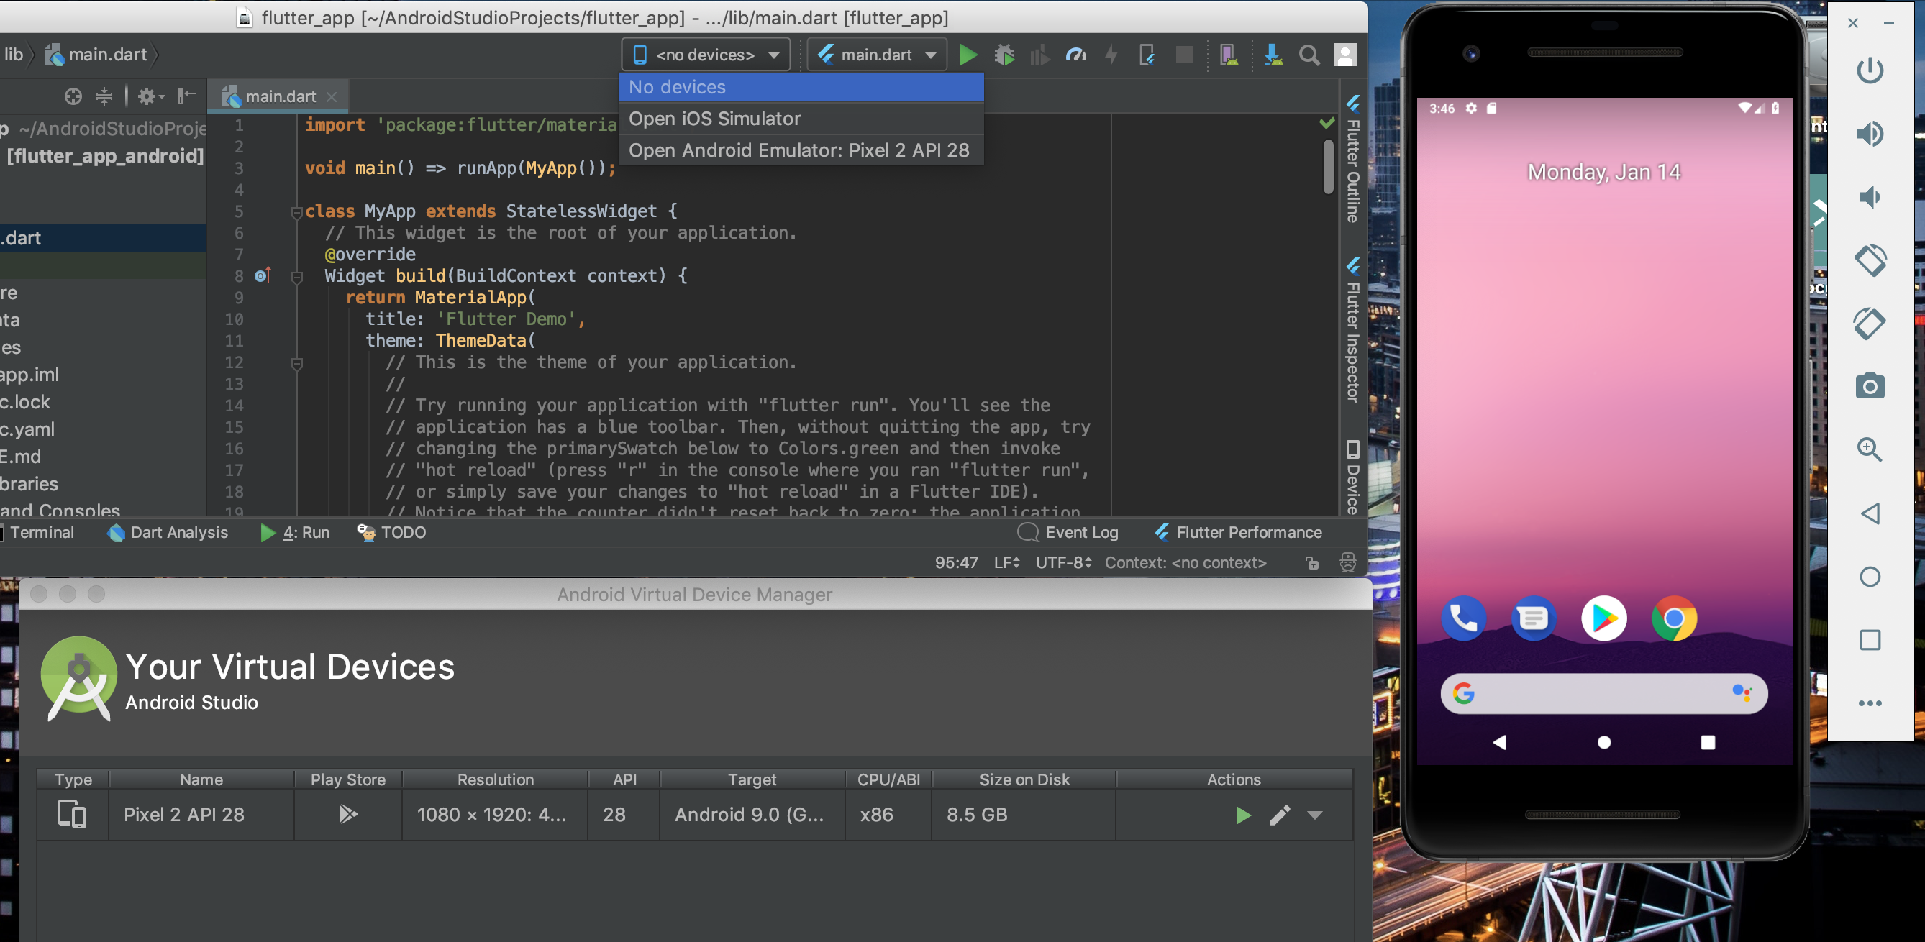
Environment Setup
Om man inte har smart phone eller vill köra på simulator
  Android studio
    Emulator

Slide 17
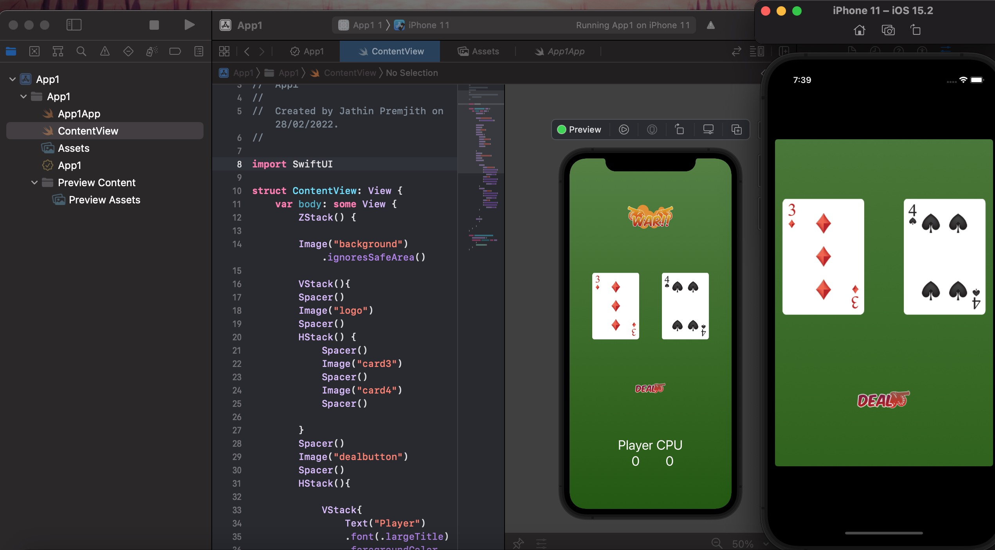
Environment Setup
Om man inte har smart phone eller vill köra på simulator
  XCode
    Emulator

Slide 18
Environment Setup
Installera Android studio
  More actions
    Virtual Device Manager (hantera emulatorer)
    Konfigurera device (välj device och OS)
    Launch
I terminal: ”Press a” (android) för att köra på emulator

Slide 19
Environment Setup
Installera XCode (Mac med iPhone)
  Installera ”Command Line Tools”
  Öppna Finder: XCode.app > Show package contents
    Contents/Developer/Applications/Simulator.app
I terminal: ”Press i” (iPhone) för att köra på emulator

Slide 20
Environment Setup
Övning
  1. Skapa expo projekt
  2. Öppna i emulator (android)
  3. Ändra text

Slide 21
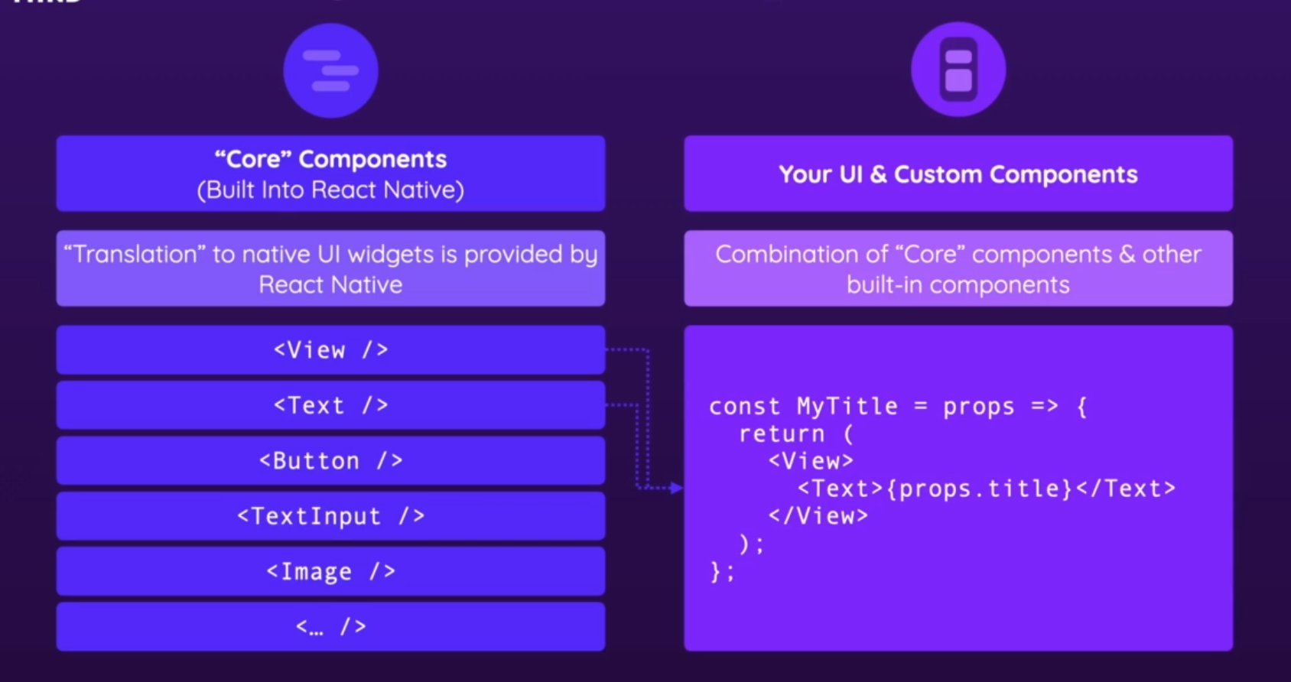
UI Basics
Så som på Webb
  Färdiga komponenter
    <div />
    <p />
    <button />
    <input />

Slide 22
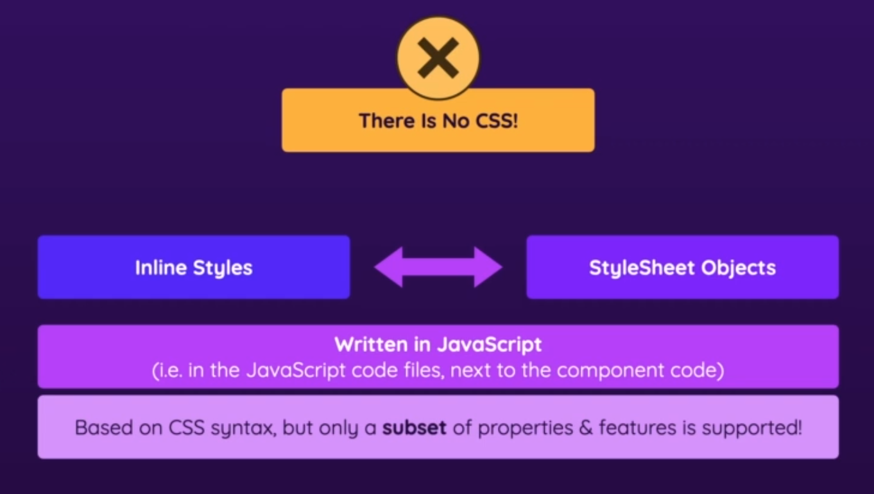
UI Basics
Ingen CSS i native

Slide 23
UI Basics
<View>
<Text>
<Button>
Styling (lägg till border)
  Inline
  Object (vi får autocompletion)
  https://reactnative.dev/docs/components-and-apis
  Kika på exempel (kör på olika Devices)

Slide 24
UI Basics
Flex box basics
  Alla Views har en flexbox property I react native
  Demo view (flexbox)

Slide 25
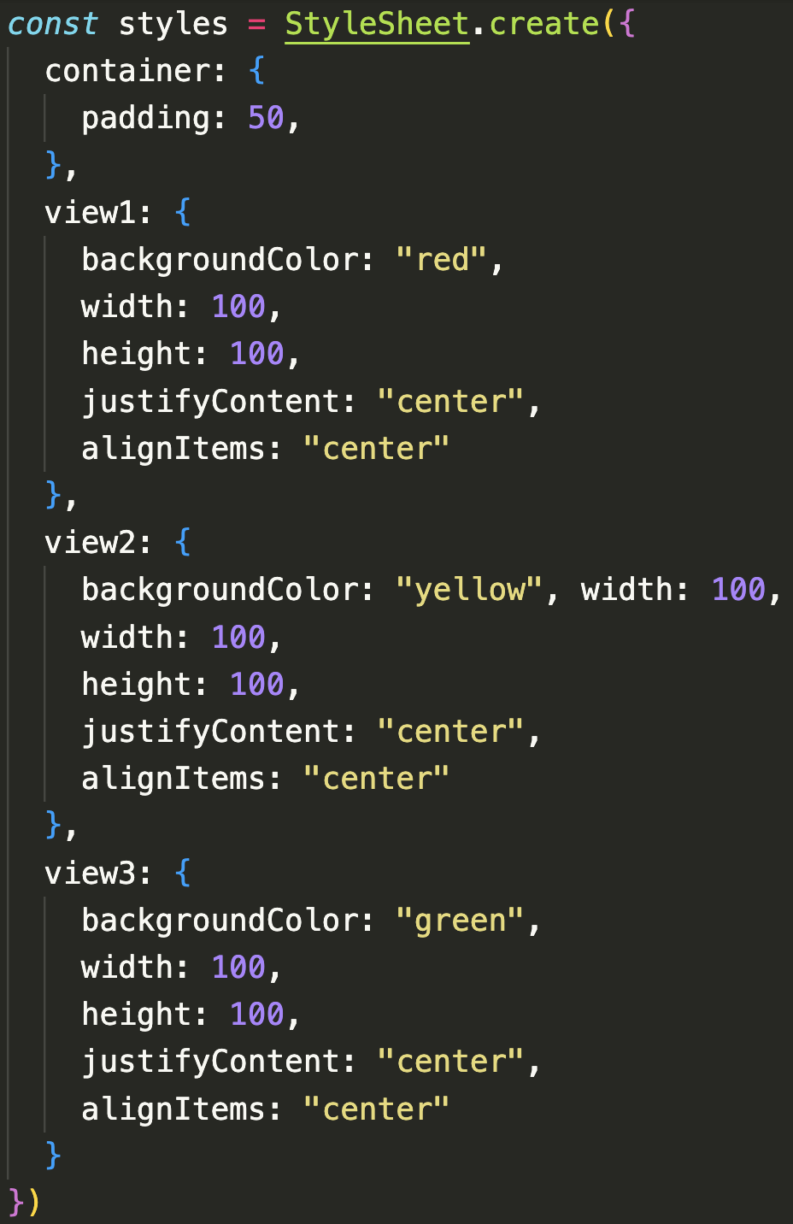
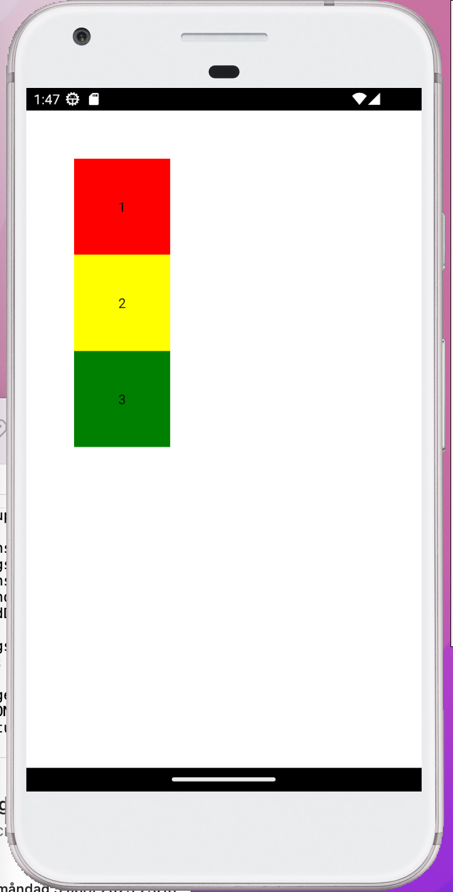
UI Basics
Flex box basics
  Starter kod

Slide 26
UI Basics
Flex box basics
  flexDirection (vertikal)
  justifyContent (horisontell)
  flex (tyngd på child)
  view: Ta bort width och height
  container: Ge width och height
  Lek runt…

Slide 27
UI Basics
Läxa: Flex box basics
https://flexboxfroggy.com/#sv
  Gör i React Native

Slide 28
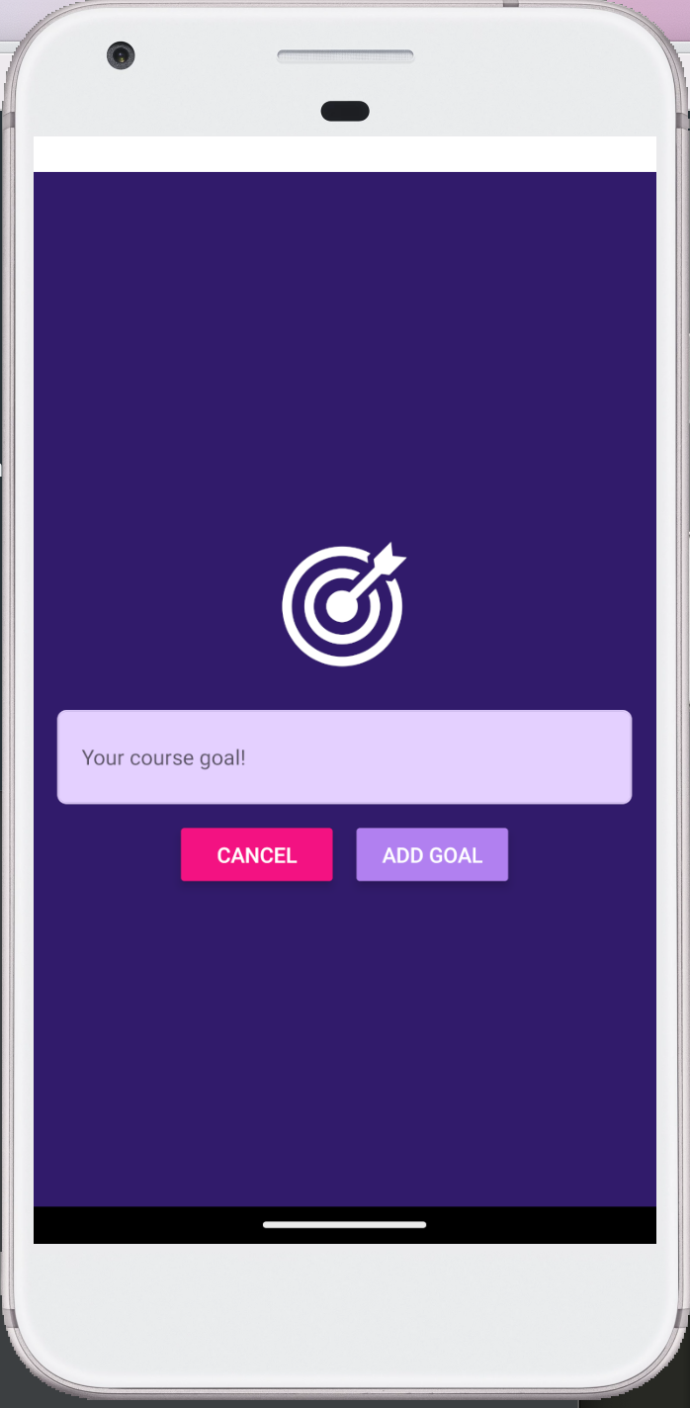
UI Basics
Layouts
  Lära oss om layout via todo app
  Demo

Slide 29
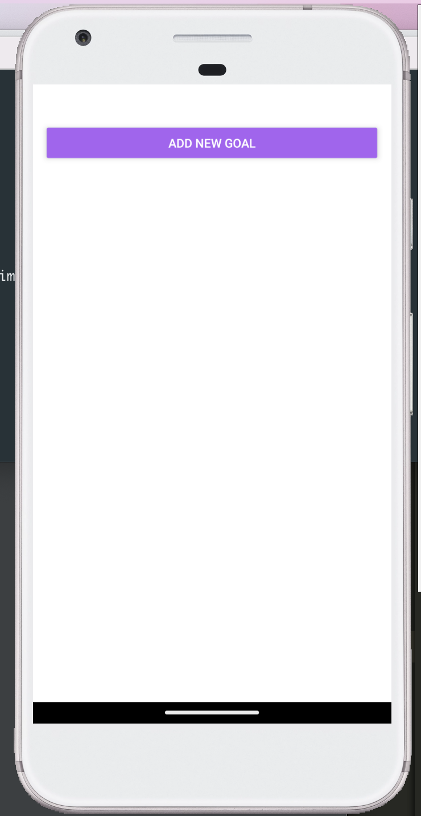
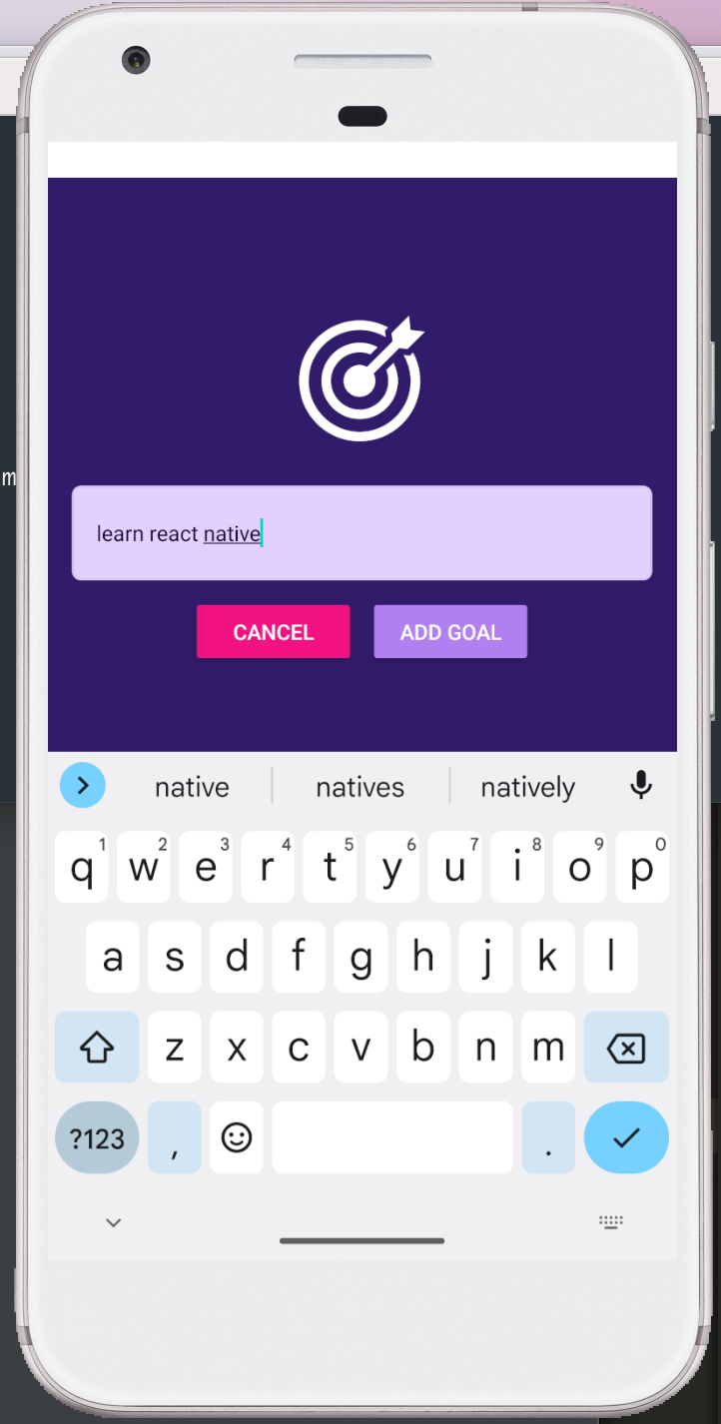
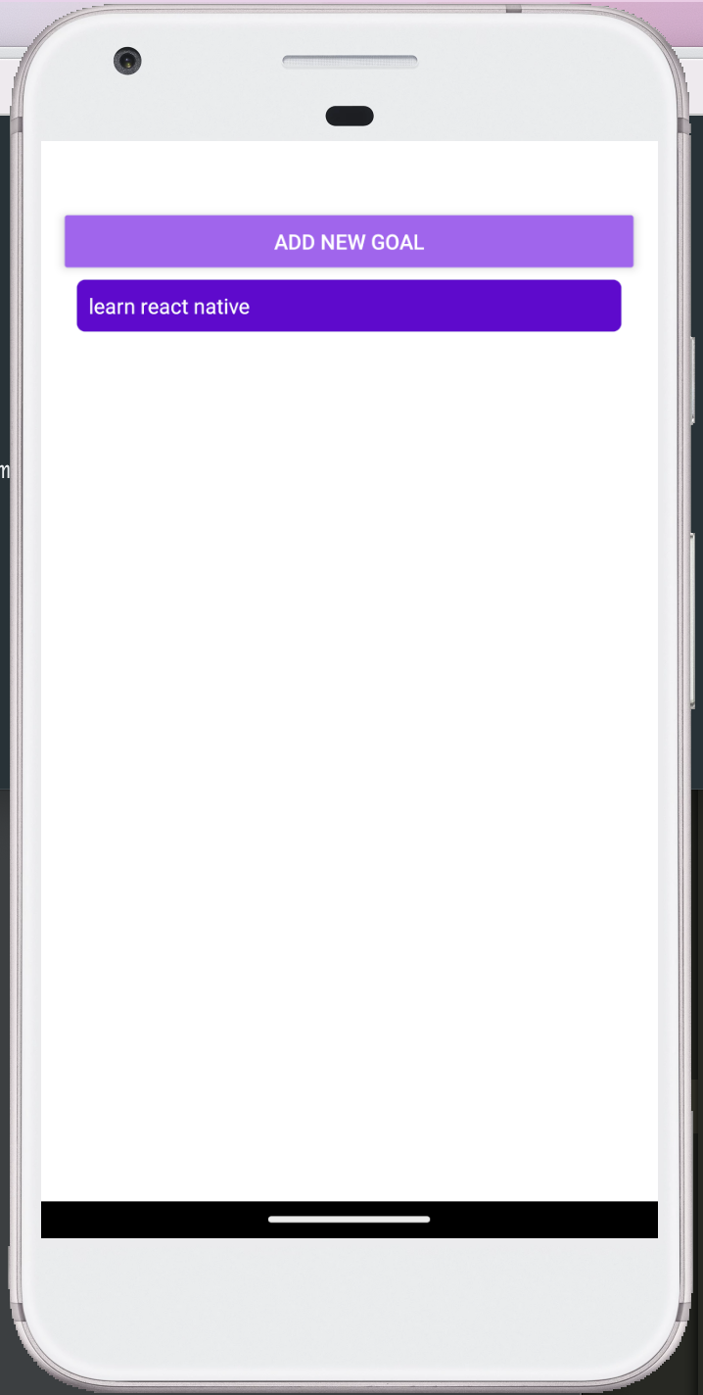
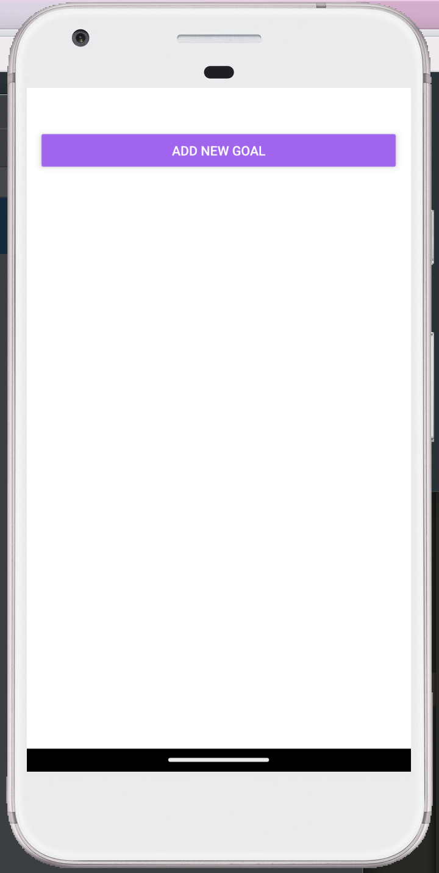
UI Basics
Layouts

Slide 30
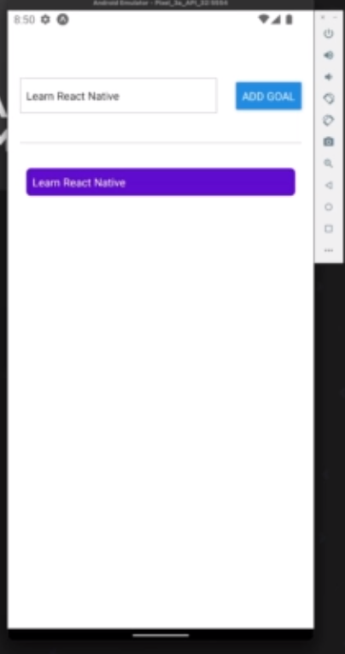
UI Basics
Första Layout
  1. Första layout (flexbox)
  2. Lägg till goal till goals (eventhandlers)
  Ref: 2/6

Slide 31
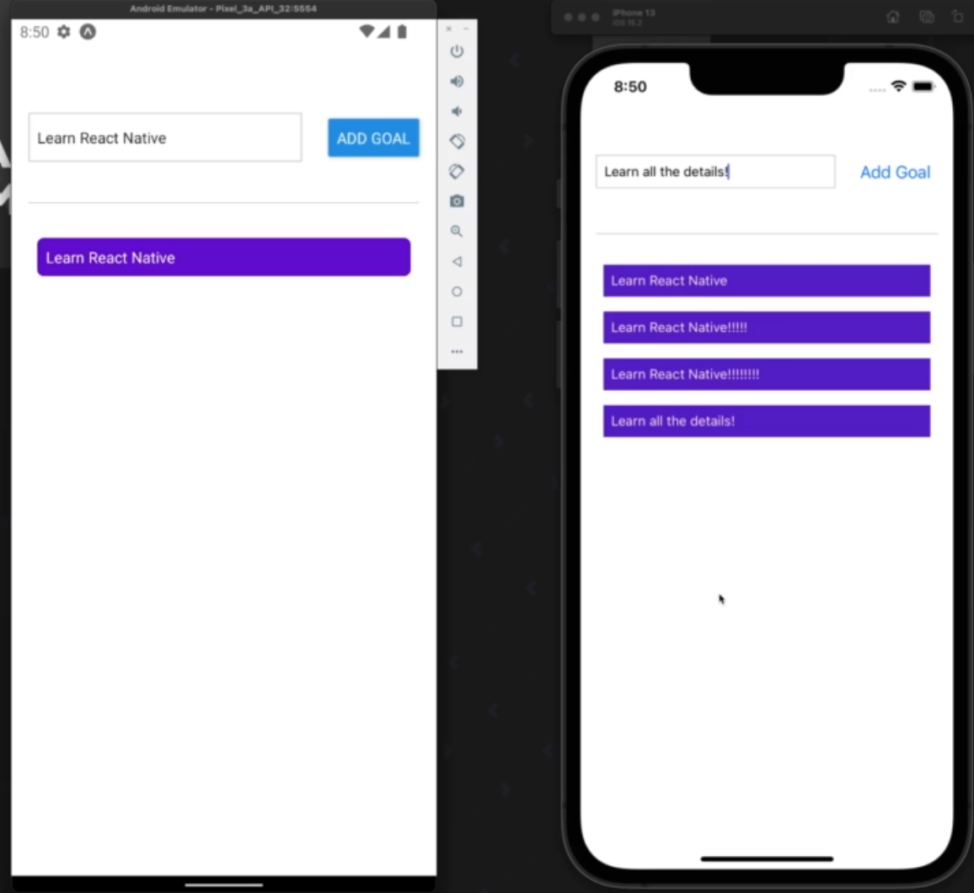
UI Basics
Underliggande komponenter har inte alltid samma förmågor
  <Text> (Android) stödjer borderRadius
  <Text> (IOS) stödjer inte borderRadius
    Men <View> stödjer i båda

Slide 32
Summering
Kursplanering
Inlämningsuppgift (genomgång)
React Native
Environment setup
  Expo
    Köra på egen telefon
    Köra på Android emulator
    Köra på iPhone emulator
UI Basics

